Slide 1
ATLASSIAN CONFLUENCE
Formation utilisateur
HARDIS GROUP – 23/02/2015

Slide 2
Présentation
Générale

Slide 3

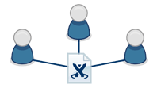
Confluence : vue d’ensemble
Un wiki professionnel
Un lieu unique
Un réseau social d’entreprise
Look propre et moderne
Fonctionnalités de base nombreuses
Support technique professionnel
Pour stocker, chercher et trouver l’information
Pour partager ses idées, ses ressources, son savoir
Pour communiquer avec ses partenaires professionnels
Il encourage les échanges
Les emails deviennent inutiles et les réunions superflues
L’information vient à l’utilisateur de façon simple et efficace

Slide 4
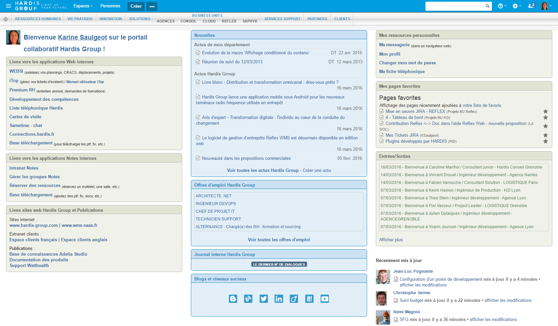
Le tableau de bord
Accès rapide
C’est la porte d’entrée de Confluence
Notes:
Il donne un aperçu du site, l'accès à tous les espaces pour lesquels les droits de visualisation et/ou de modification ont été attribués par l'administrateur du site.

Slide 5
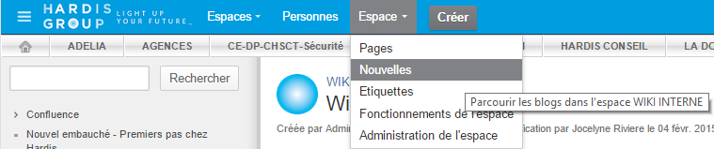
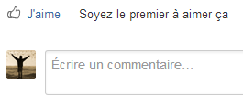
Grands Principes
Confluence permet de partager de l'information regroupée dans des espaces (équivalent aux dossiers windows)
A l’intérieur de ces espaces, l’information se présente sous forme de pages, de billets de blog (ou nouvelles), de commentaires ou de pièces jointes
  Les pages sont organisées en arborescence, un page est à la fois un fichier et un répertoire
  Les commentaires et les pièces jointes sont attachés aux pages qu’ils concernent
  Les nouvelles sont rattachées directement aux espaces et répertoriées par date
Pour accéder aux nouvelles d’un espace
Pour rédiger le contenu d'une page, cliquer sur le bouton
Pour signifier à un rédacteur que son contenu vous a été utile, dites-le lui !
Like
Commentaire

Slide 6
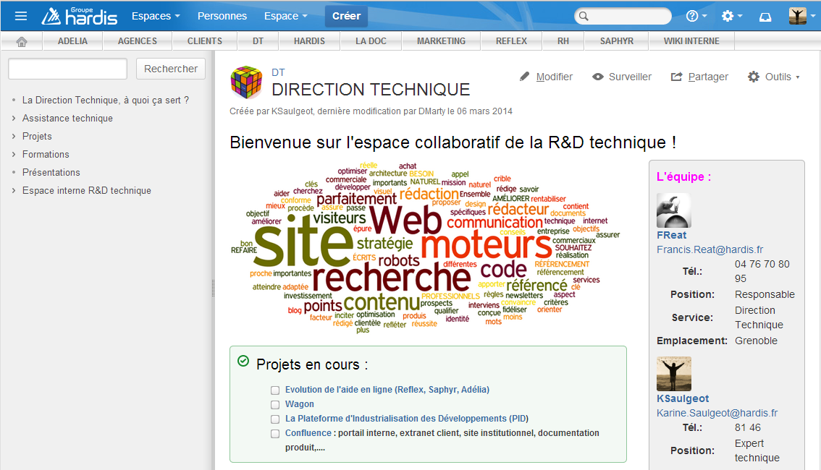
Interface et navigation
Accéder aux nouvelles et aux paramètres de l’espace courant
Rechercher du contenu dans tous les espaces
Accès au profil de l’utilisateur
connecté
Naviguer dans les espaces disponibles
Accéder aux profils
et espaces des utilisateurs
Retour au tableau de bord
Tâches et évènements
Ajouter des contenus
Rechercher du contenu dans l’espace courant
Modifier la page
Les pages de l’espace
Mettre en Favori
Etre notifié
Notifier
Accès aux outils
Une page

Slide 7

Les notifications
Surveiller permet d'être notifié par mail de toute modification ayant eu lieu sur une page ou sur un espace
Par défaut, vous êtes observateur de tout élément que vous avez créé ou modifié.
L'observation d'une page ne s'étend pas à ses sous-pages (présentes et futures).
Vous avez la possibilité de ne pas notifier les observateurs d'une page lorsque vous la modifiez :
  bouton 'Enregistrer' pour valider les modifications sans notification
  bouton ‘Save & Notify’ pour notifier les observateurs

Slide 8
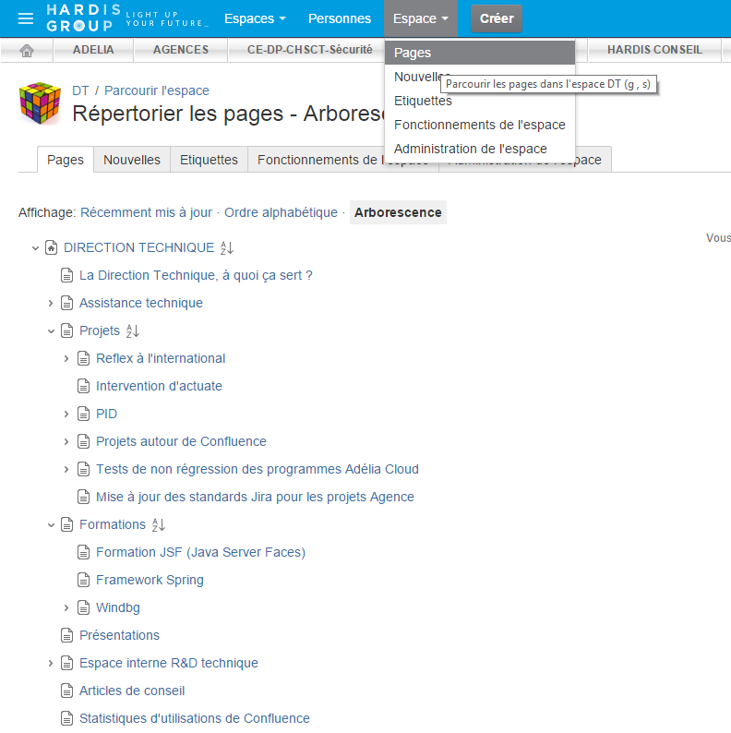
Organisation d’un espace
Page d’accueil de l’espace
Les pages de l’espace
Restaurer le tri alphabétique

Slide 9
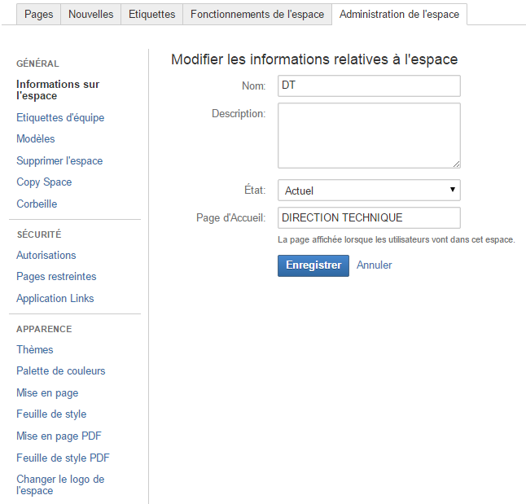
Administration d’un espace
Page d’accueil de l’espace
Les pages de l’espace

Slide 10
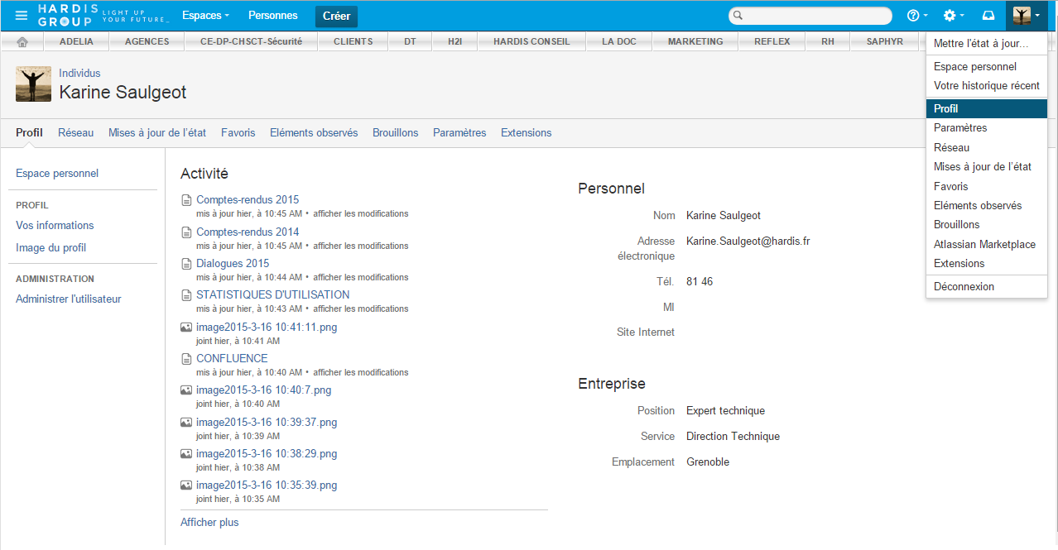
Mon profil

Slide 11

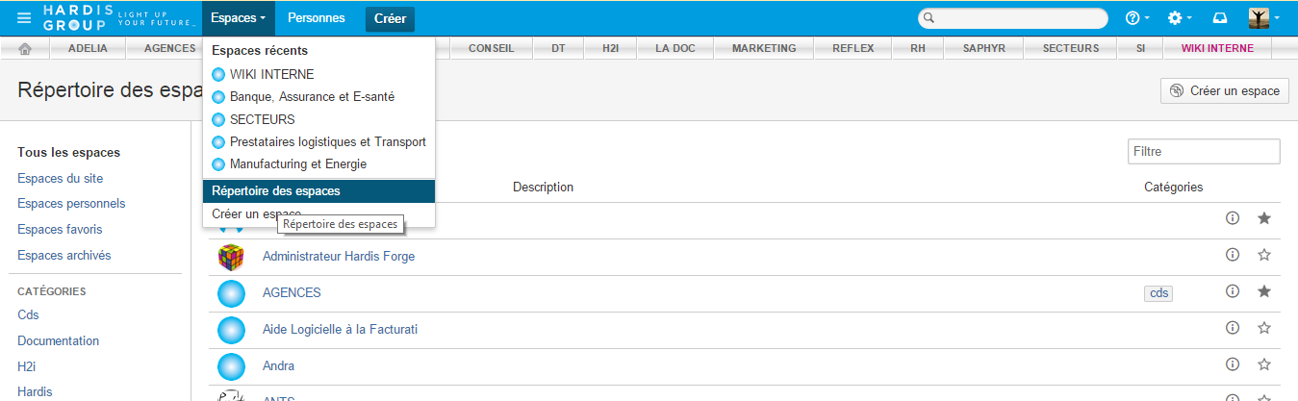
Les favoris
Une page peut être désignée comme ‘favorite’ ou ‘préférée’
Un espace également via le ‘Répertoire des espaces’

Slide 12
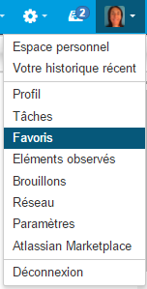
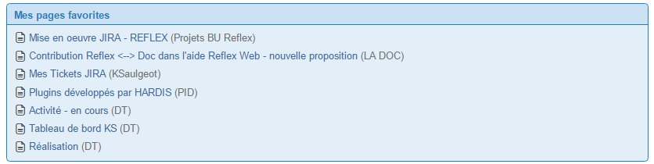
Visualiser les favoris
Soit par le menu associé au profil :
Soit par le gadget ‘Favoris’ (à utiliser sur un tableau de bord par exemple)

Slide 13
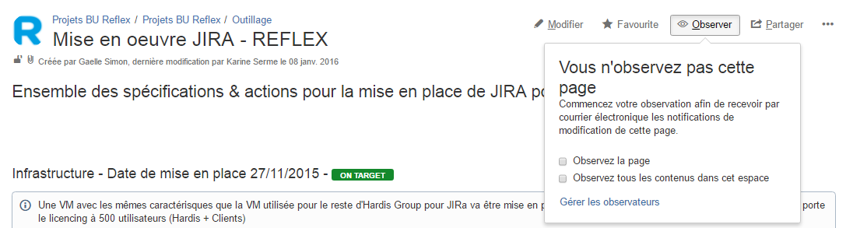
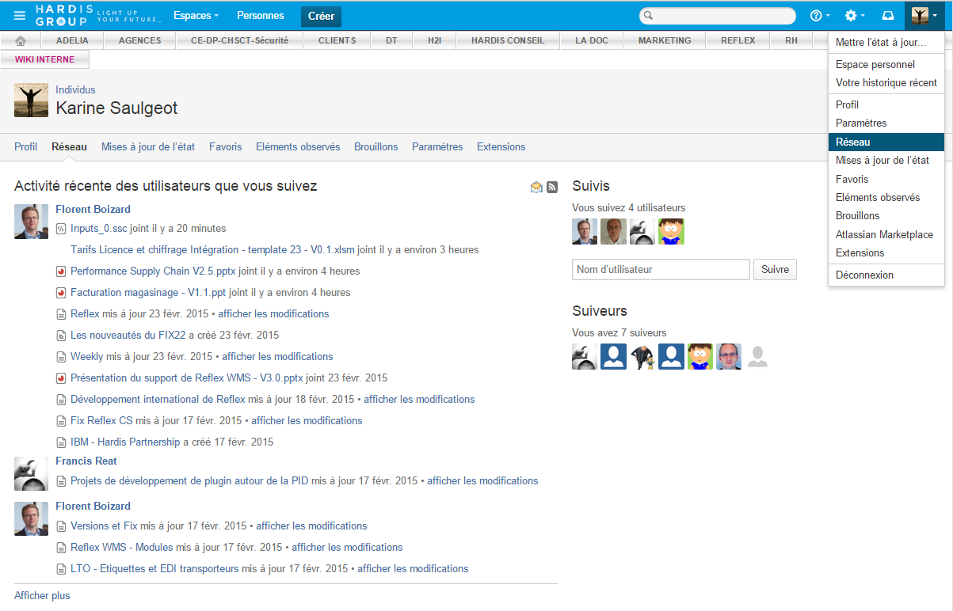
S’informer
1 – Surveiller des pages
ou des espaces
2 – Suivre des utilisateurs

Slide 14
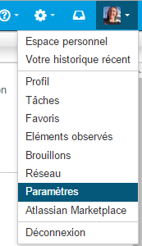
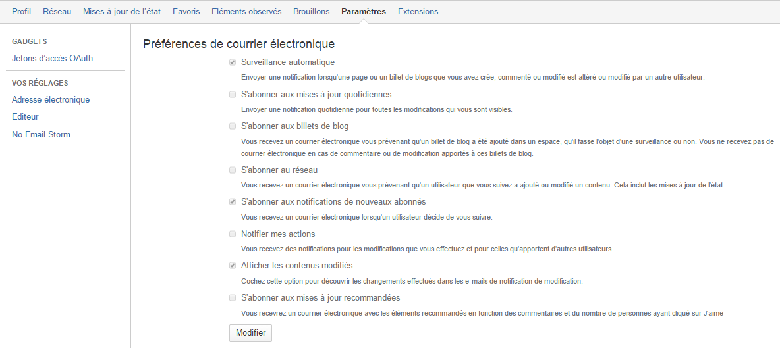
Les notifications : paramétrage
Un utilisateur peut paramétrer des options qui lui sont propres :

Slide 15
Créer du contenu

Slide 16

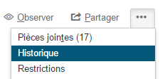
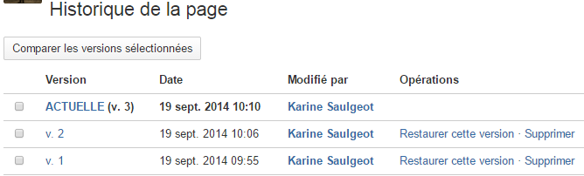
Créer une page
Création : se rendre dans une page et cliquez sur le bouton Créer dans la barre de menu du haut
    La page créée sera ‘enfant’ de la page courante => organisation hiérarchisée
    ‘Page vide’ ou modèle de page (contient déjà des éléments de rédaction ou des macros)
    Le titre de la page doit être unique dans l’espace
Modification : se rendre dans la page à modifier et cliquer sur le bouton
Chaque modification est historisée, il est possible de restaurer une version antérieure du document
    Pour consulter les versions : menu ‘Outils’ => ‘Historique’

Slide 17
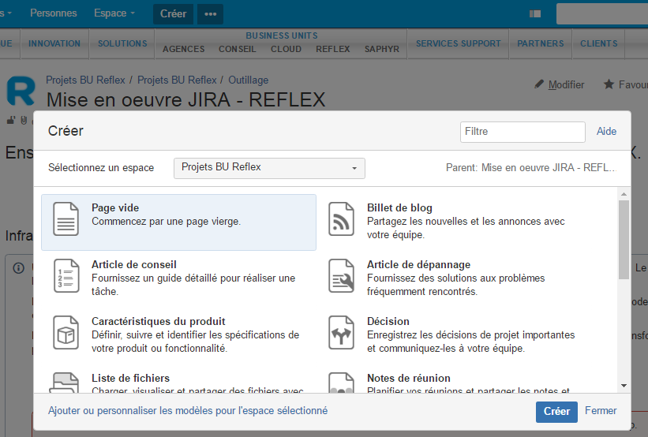
Création : les autres types de documents

Slide 18
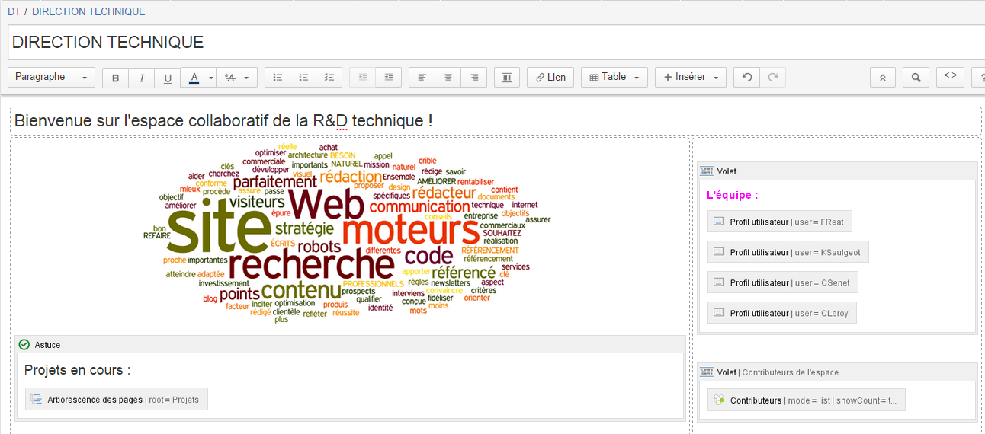
L’éditeur de contenu
Position dans l’espace
Décalages et alignements
Sections/mise en page
Titre
Format du texte
Listes
Macros
Image
Tableaux
Macros

Slide 19



Gestion du contenu
Base de données :
Pages
Nouvelles
Commentaires
Tous les contenus de Confluence sont sauvegardés
Par Confluence lui-même puisqu’il conserve chaque modification dans une version (pièces jointes, pages, nouvelles)
  en base de données pour les contenus
  sur son disque pour les pièces jointes
Par le système informatique qui effectue des sauvegardes
  de la base de données où sont stockés les contenus
  du répertoire des pièces jointes sur le serveur Confluence
Base de données =
  Un conteneur stockant des données de différents formats
  + un ensemble de programmes qui manipulent la structure et dirigent l'accès aux données qui y sont stockées
Serveur Confluence :
Pièces jointes
Macros
Poste Client :
navigateur Web
Poste Client :
navigateur Web
Poste Client :
navigateur Web

Slide 20
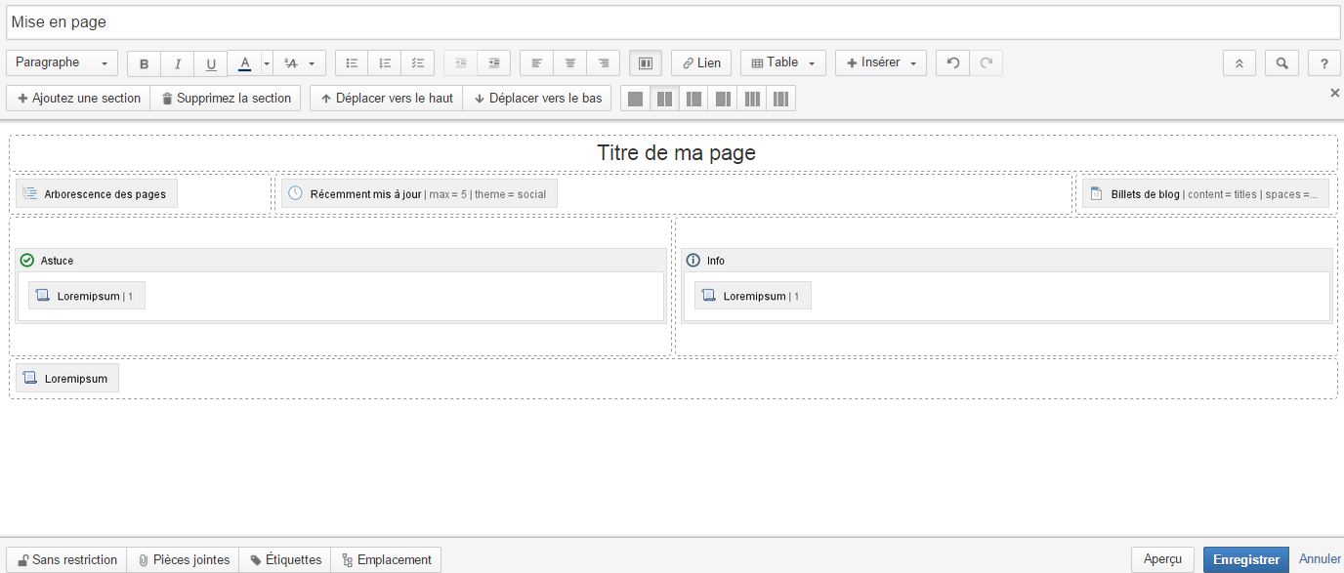
La mise en page
Section 1
Section 2
Section 3
Section 4

Slide 21
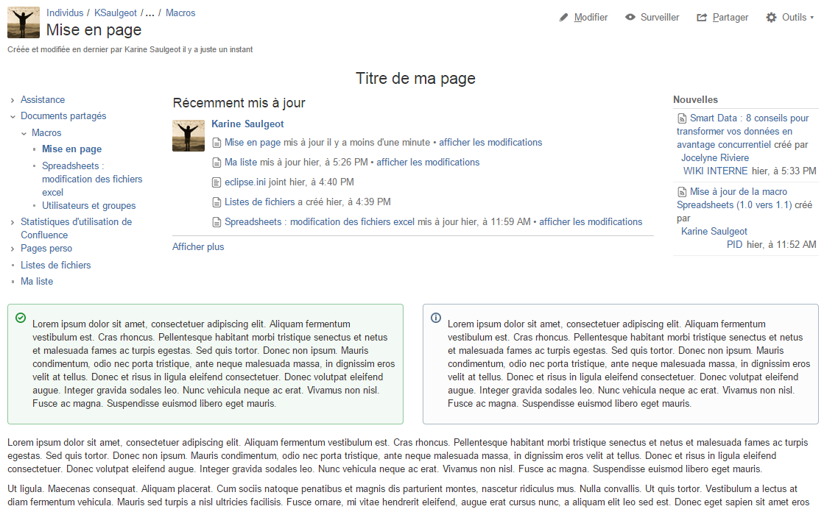
La mise en page : le rendu

Slide 22
Les tableaux
Inconvénients :
  Avec bordures systématiques
  Pas de centrage vertical
  Largeur adaptée automatiquement à la fenêtre ou à la section
Barre d’outils :
Fusion des cellules
Appliquer une couleur de fond
Insérer une ligne
Insérer une colonne
En-tête
(fond en gris
+ texte en gras)

Slide 23
Raccourcis-clavier
Ouvrir l’éditeur : 'e'
Insérer une macro : '{'
Insérer une pièce jointe : '!'
Insérer un lien : '[‘
Sauvegarder : Control+S
Retourner au tableau de bord : 'g' puis 'd'
Naviguer dans les pages de l’espace : 'g' puis 's'
Citer une personne : '@' suivi des premières lettres d'un profil

Slide 24
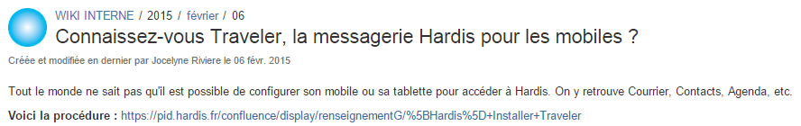
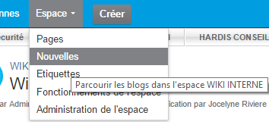

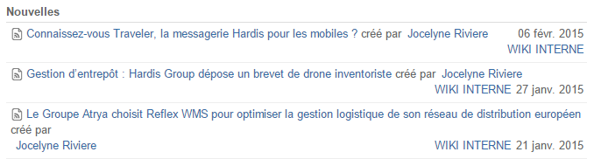
Les nouvelles = billets de blog
Les nouvelles sont des pages rangées par date et rattachées à un espace
Comment accéder aux nouvelles d’un espace ?
  Soit par le menu ‘Espace’ de la barre de navigation :
  Soit par la macro ‘Billets de blog’ (en anglais ‘blog-posts’)

Slide 25



Ajouter des pièces jointes
Pièce jointe = fichier attaché à la page
Tout types : images, documents Office, PDF, multimédia et fichiers audio
Tout comme pour les pages, chaque version de fichier est sauvegardée et peut être restaurée
Plusieurs solutions pour joindre un fichier à la page :
  Menu ‘Outils’, puis ‘Pièces jointes’
  Pendant l’édition : bouton ‘Pièces jointes’ en bas
  Pendant l’édition : insertion directe dans le contenu (soit par copier/coller, soit par glisser/déposer)
  Macro ‘Pièces jointes’ (avec trombone) – cf. diapo suivante

Slide 26
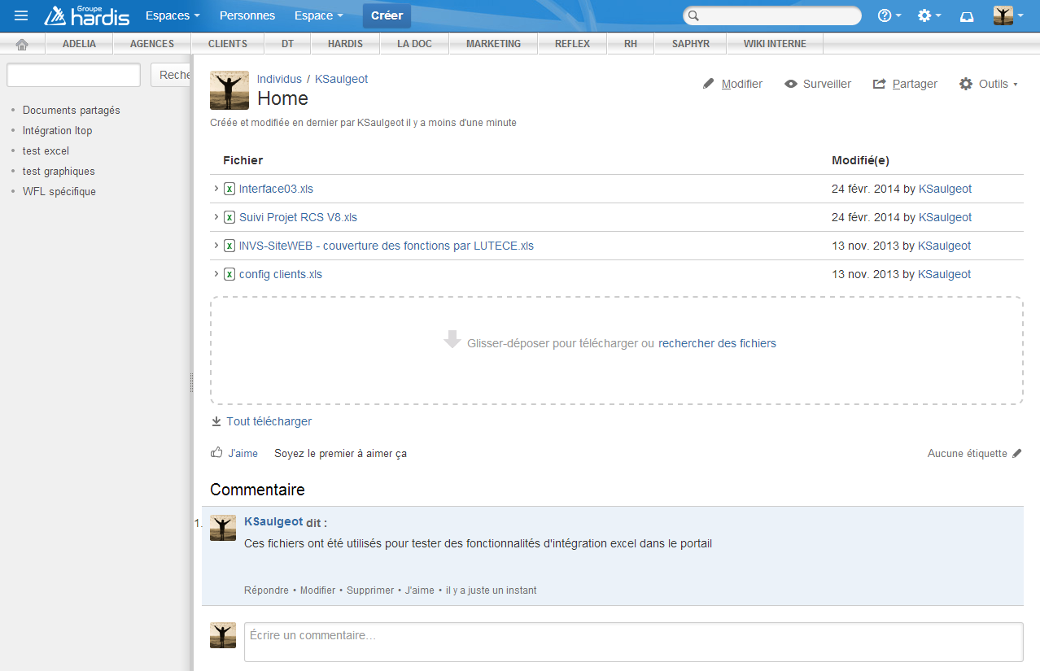
Les pièces jointes et les commentaires
Macro ‘Pièces jointes’
Zone pour glisser/déposer de nouveaux fichiers
Auteur du commentaire
Pour poster un nouveau commentaire

Slide 27
Enrichir le contenu : les macros

Slide 28



A quoi ça sert ?
Les macros permettent d’enrichir le contenu des pages et nouvelles Confluence avec :
  des fonctionnalités supplémentaires : sondages, forums, onglets
  du contenu dynamique : mise à jour du contenu automatisé
  du contenu externe : flux multimedia, rss, html, issus de la PID (Jira, Bamboo, Sonar)
  de la mise en forme
Deux types : avec corps ou sans corps (appliquent une transformation au contenu)
Avec paramétrage : sélectionnez la macro et cliquez sur le bouton ‘Modifier’ pour accéder au paramétrage

Slide 29
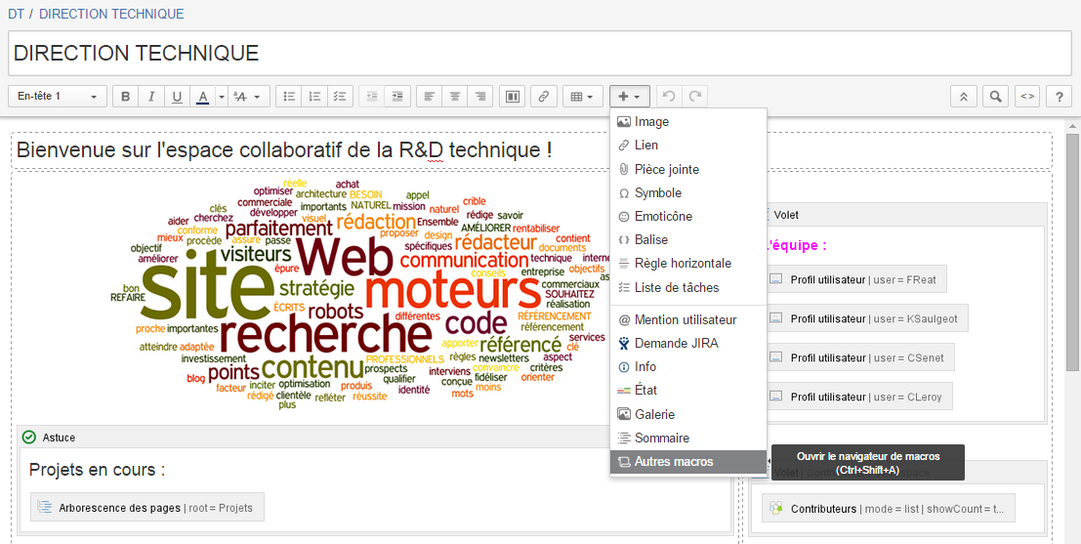
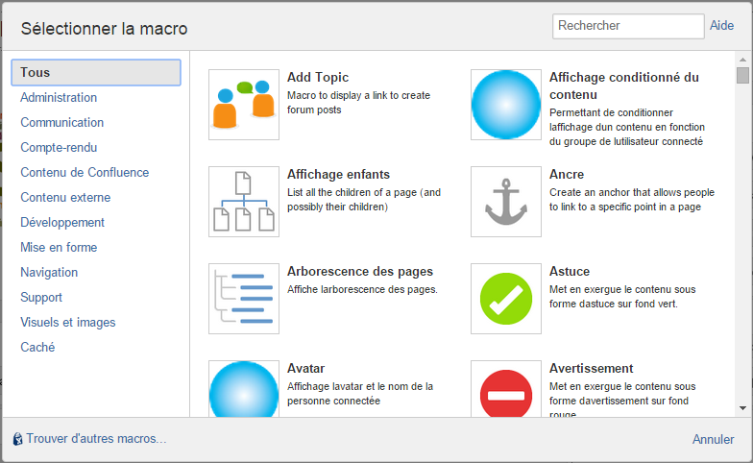
Comment les utiliser ? (1/2)
1ère solution : menu ‘Insérer +’ puis le navigateur de macros

Slide 30
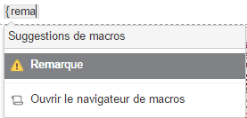
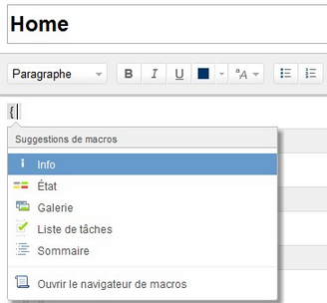
Comment les utiliser ? (2/2)
2ème solution : pendant la rédaction grâce à la touche ‘{‘
  Soit on connait le nom de la macro
  (en anglais ou en français) et on tape
  les premiers caractères
  Soit, on choisit d’ouvrir le navigateur

Slide 31
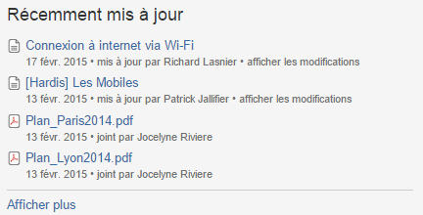
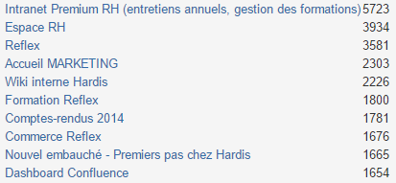
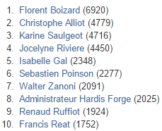
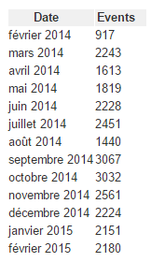
Macros : rapports d’utilisation
Récemment mis à jour (recently updated) : affiche
tous les contenus modifiés selon le paramétrage choisi
Exemple : espace WIKI INTERNE – 4 résultats
Contenu populaire (popular) : contenus les plus consultés
ou les plus modifiés
Exemple : espace WIKI INTERNE – 365 jours
Meilleurs utilisateurs (topusers) : utilisateurs les plus actifs
Exemple : tous les espaces – 365 jours
Statistiques d’utilisation (usage) : statistiques par
espaces et types de contenus
Exemple : espace WIKI INTERNE – 365 jours

Slide 32





Macros : mise en forme
Etat : signaler l’état d’un objet ou d’une tâche à l’aide d’un indicateur visuel
Astuce (tip) :
Info :
Avertissement (warning) :
Remarque (note) :
Volet (panel) :
Développer (expand) :

Slide 33
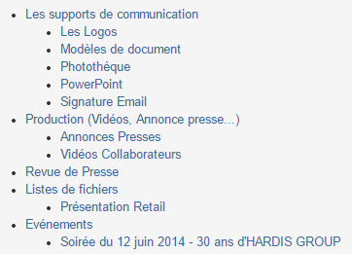
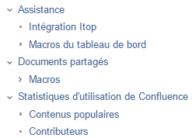
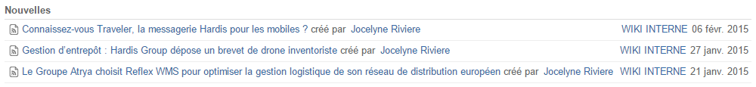
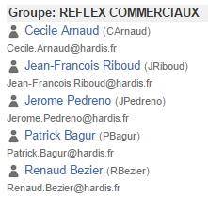


Macros : contenu de Confluence (1/2)
Affichage enfants (children) ou arborescence des pages (pagetree) :
liste les enfants d’une page ainsi que leurs enfants (optionnel)
Exemple : page ‘Accueil MARKETING’ – espace MARKETING
Billets de blog (blog-posts) : affichage des nouvelles d’un espace
Exemple : espace WIKI INTERNE – 60 derniers jours
Liste d’utilisateurs (userlister) : affiche une liste des utilisateurs de Confluence sur
la base de l’adhésion à un groupe.
Exemple : groupe REFLEX COMMERCIAUX
Profil utilisateur (profile) :

Slide 34
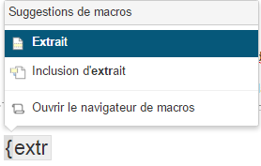
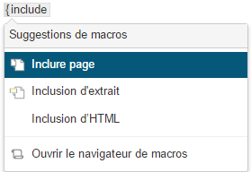
Macros : contenu de Confluence (2/2)
Les extraits
  Extrait (excerp) : marque certains contenus de la page pour une utilisation ultérieure par d’autres macros comme ‘billets de blog’ ou ‘Inclusion d’extrait’
  Inclusion d’extrait (excerpt-include) : inclut les extraits (contenus marqués par la macro ‘Extrait’) d’une page dans une autre page
Contenu entier
  Inclure page (include) : inclut le contenu entier d’une page dans une autre page
  Inclusion d’html (html include) : inclut une page html

Slide 35

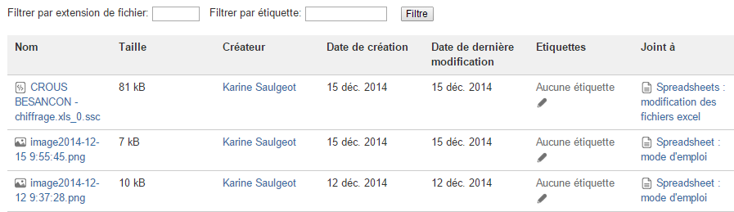
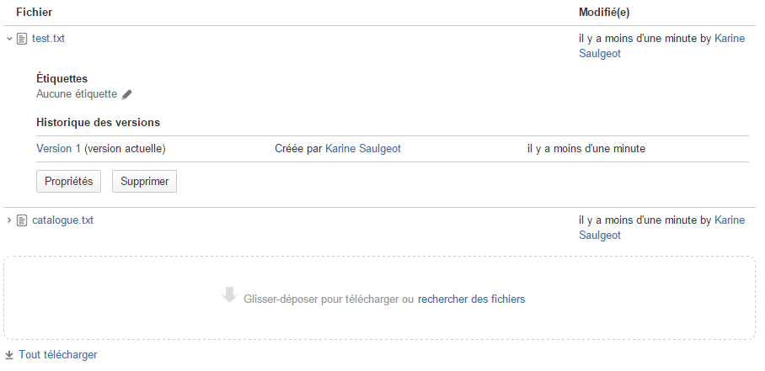

Macros : les pièces jointes
Pièces jointes avec la feuille :
  affiche la liste des pièces jointes d’un
  espace, avec des possibilités de filtres
Pièces jointes avec le trombone :
  gestion des pièces jointes
  d’une page (ajout, liste)

Slide 36
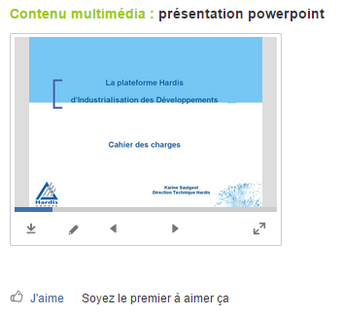

Visualisation des pièces jointes (1/4)
Avec visionneuse insérée dans la page
  Office Excel (viewxls) / Word (viewdoc) / Powerpoint (viewppt): insertion d’une visionneuse de fichiers Microsoft Office
  PDF : insertion d’une visionneuse de PDF
  Multimédia : insertion d’une visionneuse de Contenus multimédia (audio ou vidéo) Formats : SWF, MOV, WMA, WMV, MPEG, MPG, RAM, RM, MP3, MP4 et AVI.
  Galerie (gallery) : affichage des images attachées à une page
Avec visionneuse grand format, insertion de la pièce jointe directement dans la page
  soit par glisser-déposer à partir d’un explorateur windows,
  soit par l’éditeur
Téléchargement
Navigation
Diaporama

Slide 37
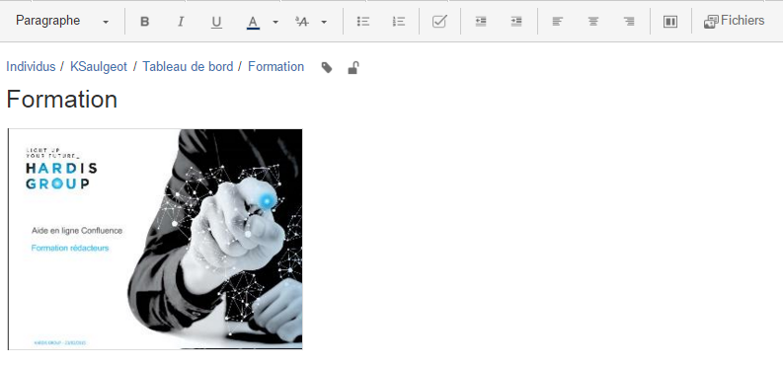
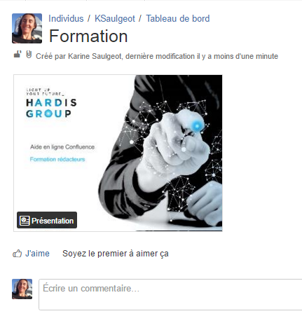
Visualisation des pièces jointes (2/4)
Pour insérer la pièce jointe
Edition du contenu
Visualisation de la page

Slide 38
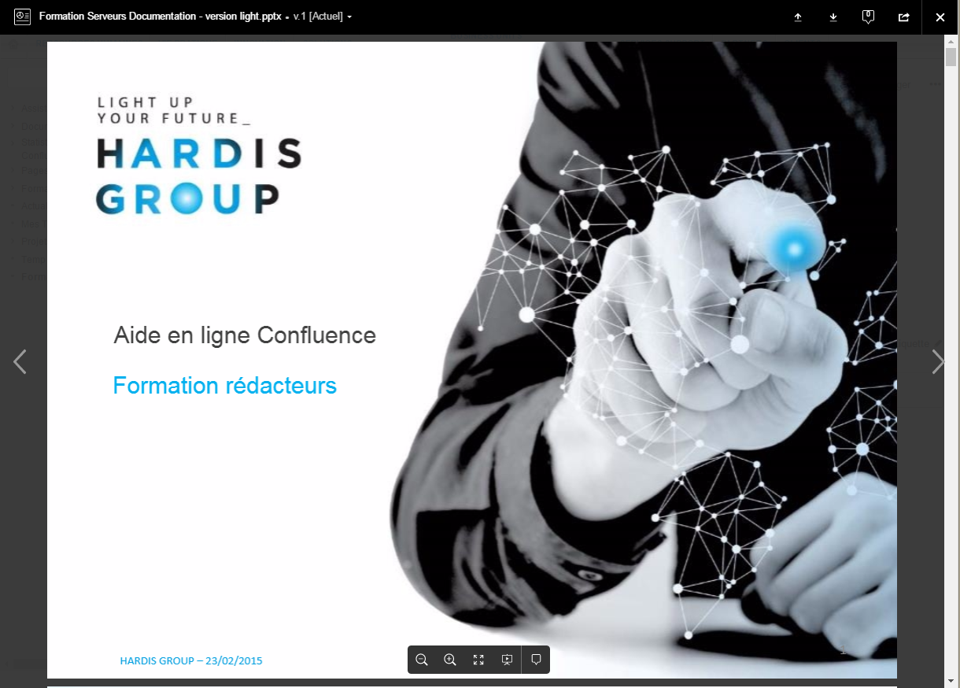
Visualisation des pièces jointes (3/4)
Possibilité de commenter le contenu du document

Slide 39
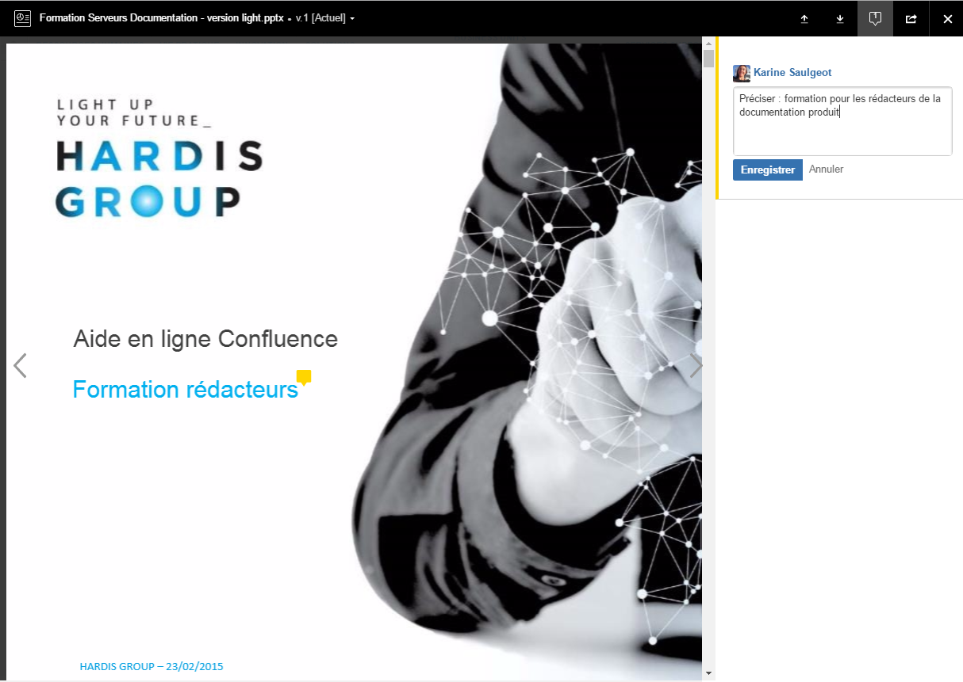
Visualisation des pièces jointes (4/4)

Slide 40
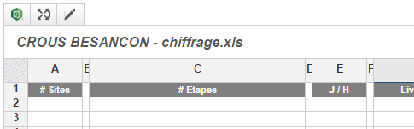
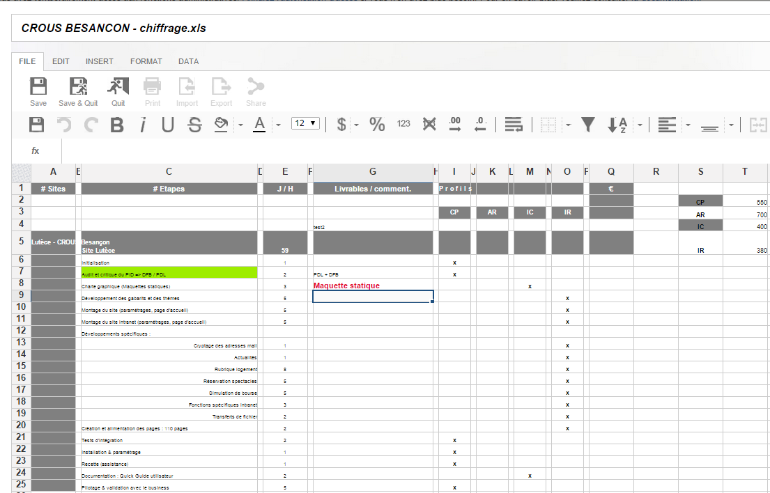
Macros : Spreadsheet
Cette macro permet d'éditer un fichier excel attaché à la page, directement dans le navigateur, avec prise en charge des fonctions, des filtres et du tri

Slide 41
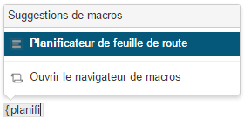
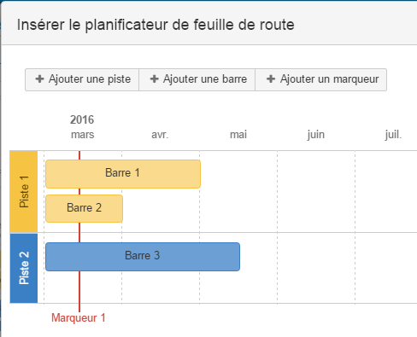

Macros : le planificateur de feuille de route
Cette macro permet d’afficher un échéancier simple et visuel de la roadmap d’un projet ou d’un logiciel :
Rendu final

Slide 42




Autres macros
Sondages : permet de soumettre une idée au vote
Exemple : quelle est la macro la plus utile ?
Childtabs / navitabs : affichage des enfants d’une page sous forme d’onglets
  Childtabs = affiche le contenu de la page sous l’onglet
  Navitabs = l’onglet est uniquement un lien
Exemple : page ‘Accueil MARKETING’ – espace MARKETING
Localtab / localtab group : ajout d’onglets dans la page
Créer à partir d’un modèle : ajoute un bouton permettant de créer du contenu à partir de n'importe quel modèle
La liste dynamique :

Slide 43
Autres
Fonctionnalités

Slide 44





Les droits d’accès
  Droits définis pour l’espace
  Restrictions définies sur une page (les restrictions s’appliquent aux sous-pages)

Slide 45

Les restrictions

Slide 46


Les étiquettes
Elles permettent de cataloguer l’information

Slide 47


Macros associées aux étiquettes
  Liste d’étiquettes : affiche la liste des étiquettes référencées dans un ou plusieurs espaces
  Étiquettes récentes : répertorie les étiquettes les plus récemment utilisées dans tous le site ou dans l'espace courant.
  Étiquettes associées : répertorie les étiquettes utilisées dans d’autres pages possédant des étiquettes en commun avec la page actuelle
  Étiquettes populaires : génère une liste ou un nuage de tag des étiquettes les plus populaires.

Slide 48


Les tâches
Pour ajouter des tâches, entrer en édition dans une page :

Slide 49

Visualiser le rapport de tâches

Slide 50

Suivre l’activité d’un espace

Slide 51
Merci !
Des questions ?

